Slide 1
抽样调查
WWW.PPT818.COM

Slide 2
抽样调查
教学目标：
知识与技能：了解普查、抽样调查、总体、个体、样本的概念，了解普查和抽样调查的应用，领会其在具体问题中的优点和局限性，会选择合适的调查方法，解决有关现实问题。
过程与方法：（1）经历普查，收集数据的过程，感受抽样调查的必要性。
教学重难点：
1、重点是了解普查和抽样调查的方法，了解总体、个体和样本的概念。
2、难点是在实际问题中选用何种调查方式，了解总体和样本的联系。

Slide 3
第五次全国人口普查
读一读!
全国总人口为129533万人。
其中：
1.祖国大陆31个省、自治区、直辖市和现役军人的人口共126583万人。
2.香港特别行政区人口为678万人。
3.澳门特别行政区人口为44万人。
4.台湾省和福建省的金门、马祖等岛屿人口为2228万人。

Slide 4
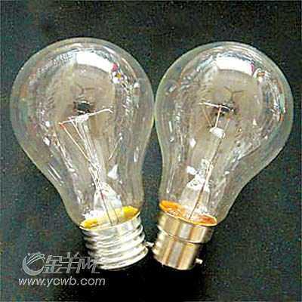
灯 泡 的 寿 命
读一读!
随著科学家的研究与改良,灯泡的寿命早已由过去的几十个小时,变成今日的十几万小时.
PPT模板：www.1ppt.com/moban/ PPT素材：www.1ppt.com/sucai/
PPT背景：www.1ppt.com/beijing/ PPT图表：www.1ppt.com/tubiao/
PPT下载：www.1ppt.com/xiazai/ PPT教程： www.1ppt.com/powerpoint/
资料下载：www.1ppt.com/ziliao/ 范文下载：www.1ppt.com/fanwen/
试卷下载：www.1ppt.com/shiti/ 教案下载：www.1ppt.com/jiaoan/
PPT论坛：www.1ppt.cn PPT课件：www.1ppt.com/kejian/
语文课件：www.1ppt.com/kejian/yuwen/ 数学课件：www.1ppt.com/kejian/shuxue/
英语课件：www.1ppt.com/kejian/yingyu/ 美术课件：www.1ppt.com/kejian/meishu/
科学课件：www.1ppt.com/kejian/kexue/ 物理课件：www.1ppt.com/kejian/wuli/
化学课件：www.1ppt.com/kejian/huaxue/ 生物课件：www.1ppt.com/kejian/shengwu/
地理课件：www.1ppt.com/kejian/dili/ 历史课件：www.1ppt.com/kejian/lishi/

Slide 5
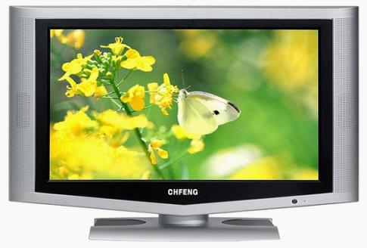
收 视 率 调 查
读 一 读 !
在连云港电视台收视率调查中,人物纪录片《擦鞋夫妻》以12.8％的记录高出了该周连云港电视台自办的所有栏目, 创该栏目成立以来有记载的最高收视记录。

Slide 6
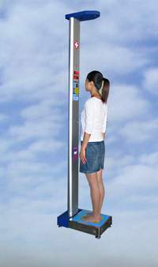
体检中的身高、体重测量
读一读!
灌云实验中学学生每年都要进行一次体检，其中包括测量身高、体重。

Slide 7
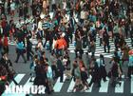
全国人口总数
我们看到的这些数据是怎么得到的呢？
想 一 想 !
灯泡的寿命
收视率调查
体检中的身高、体重测量

Slide 8
为了收集这些数据，要进行一定的调查，我们这节课就一起来讨论一下数据收据的两种重要的方法：
普 查 和 抽 样 调 查

Slide 9
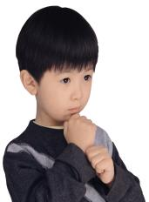
议一议？
下列调查是如何进行的？
体检中的身高、 体重测量
全国人口总数
为一特定目的而对所有考察对象作的全面调查叫做普查。

Slide 10
讨论交流
下列调查又是如何进行的？
收视率调查
灯泡的寿命
为一特定目而对部分考察对象所作的调查叫做抽样调查。

Slide 11
辨一辨!
下列调查中，哪些用的是普查？哪些是抽样调查？
1.为了了解你所在的班级的每个学生穿几号鞋，向全班学生做调查
答：
2.了解电视机显象管的使用寿命.
答：
3.调查我国所有城市中哪些是第一批沿海开放城市 .
答：
4.在全国范围内调查七年级学生的平均身高。
答：
普查
抽样调查
普查
抽样调查

Slide 12
你为什么不采用普查方式进行 下列调查呢？
讲一讲
在全国范围内调查七年级学生的平均身高。
了解电视机显象管的使用寿命
范围太大，不易进行
具有破坏性，不允许进行

Slide 13
请你设计一种方案调查1０００只电灯泡的平均使用寿命？
讨论交流
从1０００只电泡 中抽取１０只进行 检测．

Slide 14
在统计中，为了叙述上的方便，我们引入了几个概念：
（1）总体：所要考察对象的全体叫做 总体。
（2）个体：组成总体的每一个考察对 象叫做个体。
（3） 样本：从总体中取出的一部分个 体叫做这个总体的一个样本。
（4） 样本容量：样本中个体的数目叫做样本容量。

Slide 15
该校七年级400名学生的体重
说一说
例如：为了了解某校七年级400名学生的体重情况，从中抽查了50名学生的体重进行统计分析，在这个问题中，
总体：
个体：
样本：
样本容量：
每一名学生的体重．
被抽取的50名学生的体重
５０

Slide 16
我校初一（5）班共70名学生,男生41人,女生29人.
1.某次数学测试后，班主任李老师统计了全班每一位同学的成绩，并计算出班级平均分，李老师采取的是哪种调查方式？
2.江叶同学的爸爸想了解一下班级大致平均分，只选取了35名同学的成绩进行计算，江叶的爸爸采取的是哪种调查方式？

Slide 17
３.李老师和江叶的爸爸如果同时进行计算，谁的速度比较快？谁的更准确？
李老师因为工作量大，花费时间多，计算的结果准确。
江叶的爸爸计算工作量较小，花费时间比较少，计算的结果不够准确。

Slide 18
４.对于初一（5）班的这次数学测试，江叶的爸爸因为临时有事，请三位同学按如下三种方法计算，你认为哪种方法计算的结果将会和李老师的计算结果比较接近？为什么？
任意选35名男生的数学成绩进行计算。
选取阶段测试中总分前35名同学的数学成绩进行计算。
选取班级学号为单号的35名同学的数学成绩进行计算。

Slide 19
４.请说出这次调查过程中的总体， 个体，样本，样本容量．
我校初一（5）班全体同学的 数学成绩。
总体：
个体：
样本：
样本容量：
我校初一（5）班每位同学的 数学成绩.
从中抽取的35名同学的数学成绩.
35

Slide 20
下列各项调查中，哪些适合抽样调查，哪些适合普查，为什么？
（１）某灯泡厂对生产的１０００只灯泡的使用寿命进行调查.
（２）调查市场上某品牌矿泉水的质量.
（３）调查某字典的印刷错误.
（４）某服装厂调查江苏省１８岁青年的身高情况.
（５）检查一批新入伍的飞行员的视力
解：（１）、（２）、（４）采用抽样调查（３）、（５）采用普查．

Slide 21
知识应用
下列抽样调查的总体和样本分别是什么？样本容量是多少？
1、为了估计今年果园中500株桃树的产量，从中抽取10
株桃树的产量进行统计；
总体：果园中500株桃树的产量
样本：抽取的10株桃树的产量
2、为了了解某风景区一年中每天的旅游人数，抽取30天中每天的旅游人数进行统计；
总体：风景区一年中每天的旅游人数
样本：抽取的30天中每天的旅游人数
3、为了了解某一路口的汽车流量，交通部门对10天中每天在同一时间里通过该路口的汽车辆数进行统计。
总体：某一路口的汽车流量
样本：10天中每天在同一时间里通过该路口的汽车辆数

Slide 22
开拓思维
2006年某市有15000名学生参加中考，为了考察他们的数学考试情况，评卷人从中抽取了800名考生的数学成绩进行统计，下列说法中正确的是（ ）
(A) 每名考生是个体
（B）每名考生的数学成绩是个体
（C）15000名考生是总体
（D）15000名考生的数学成绩是总体
（E） 800名考生是总体的一个样本
（F） 800名考生的数学成绩是总体的一个样本
（G）本次调查属于普查
（H）本次调查属于抽样调查

Slide 23
抽样调查与普查相比各有什么优缺点？
１.普查是通过调查总体的方式来收集数据的，调查的结果准确，但普查往往工作量大，难度大，而且有些调查不宜使用普查（破坏性）。
２.抽样调查是通过调查样本的方式来收集数据的。抽查的工作量小，便于进行.但样本的抽取是否得当，直接关系到对总体估计的准确性，为获得较为准确的调查结果，抽样时要注意所选样本的代表性与广泛性。

Slide 24
随堂练习
1：请指出下列调查哪些适合做普查，哪些适合作抽样调查？
（1）我国的所有动物园里还有多少只老虎？
（2）北京市的一个中学生一年的零花钱平均是多少？
（3） 要了解一箱葡萄的味道如何？

Slide 25
2. 下列调查中哪些是用普查方式，哪些是用抽样调查的方式来收集数据的？
（1）为了了解一锅汤的味道，小明盛了一小碗汤来品尝味道。
（2）为了了解这学期光明中学的学生作业完成情况，在光明中学进行了为期一周的全部学生作业完成情况的调查。

Slide 26
1、下列调查中哪些是用普查方式，哪些是用抽样调查方式来收集数据的？
（1）为了了解我们班级的每个学生穿几号鞋，向全班同学作调查；
（2）为了了解我们学校七年级学生穿几号鞋，向我们所在班的全体同学作调查；
（3）为了了解我们班的同学们每天的睡眠时间，在每个小组中各选取2名学生作调查；
（4）为了了解我们班的同学们每天的睡眠时间，选取班级中学号为双数的所有学生作调查。
普查
抽样调查
抽样调查
抽样调查

Slide 27
2、去年我国每日公布非典疫情，其中有关数据收集所采用的调查方式是______________；
3、为了了解某校七年级400名学生的体重情况，从中抽查了50名学生的体重进行统计分析，在这个问题中，总体是指（ ）
A 400名学生 B 被抽取的50名学生
C 400名学生的体重 D 被抽取的50名学生的体重
4、江阳区去年体育测试中，从某校初三（1）班中抽取男、女生各15名人进行三项体育成绩复查测试，在这个问题中，下列叙述正确的是（ ）
A 该校所有初三学生是总体
B 所抽取的30名学生是样本
C 所抽取的15名学生是样本
D 所抽取的30名学生的体育成绩是样本
普查
C
D

Slide 28
探究学习：
印刷厂有一叠1米高的印刷纸张，小强很快地估计出这叠纸的张数。你说小强用的是什么方法估计出来的？并说明其中用了什么样的调查方法？

Slide 29
这节课你有什么收获？
说一说
本节课主要是认识了普查和抽样调查这两种方式：
普查是通过调查总体的方式来收集数据的；
抽样调查是通过调查样本的方式来收集数据的。
学习了总体、个体样本和样本容量的概念。

